Slide 1
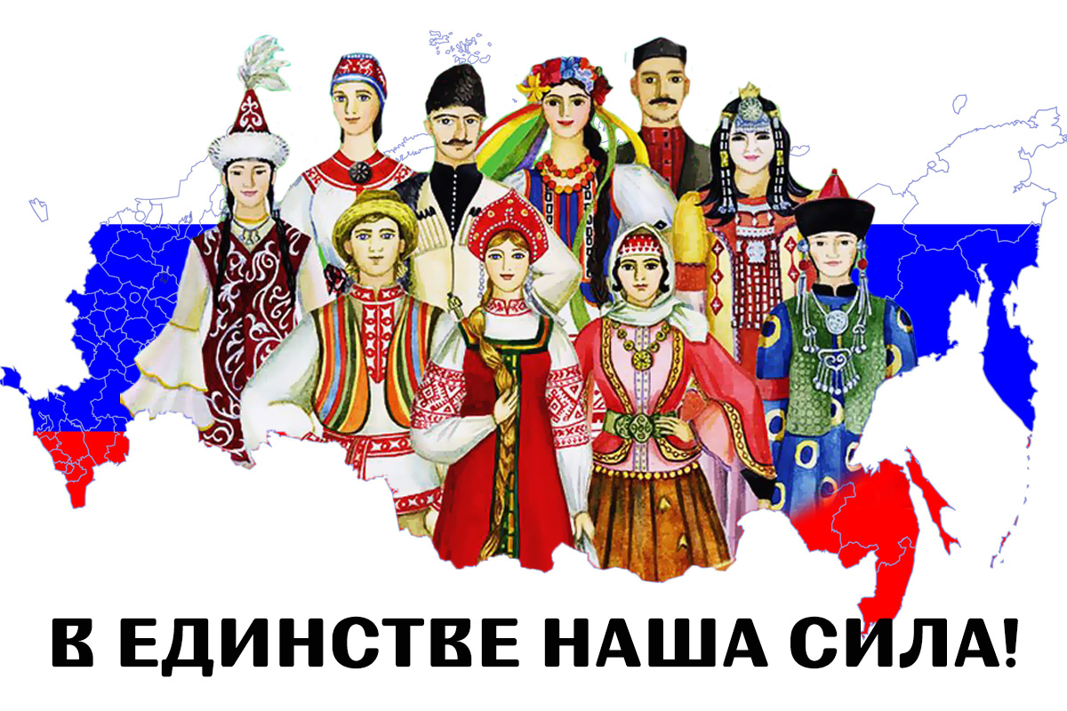
4 ноября-День народного единства

Slide 2
Есть на Земле гигантский дом под крышей голубой, Живут там солнце, дождь и снег, лес и речной прибой. Живут в нём звери и кусты, задорный звон ручья, Живем в том доме светлом мы и все наши друзья… Что это?

Slide 3
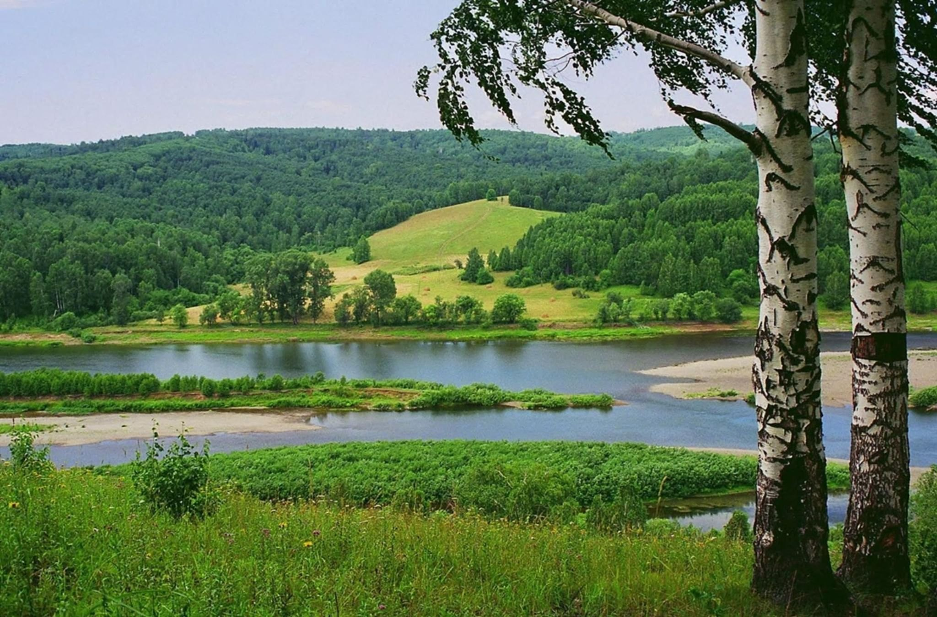
Родина – слово большое, большое! Пусть не бывает на свете чудес, Если сказать это слово с душою, Глубже морей оно, выше небес! В нем умещается ровно полмира: Мама и папа, соседи, друзья. Город родимый, родная квартира, Бабушка, садик, котенок … и я. Зайчик солнечный в ладошке, Куст сирени за окошком И на щечке родинка – Это тоже Родина.

Slide 6
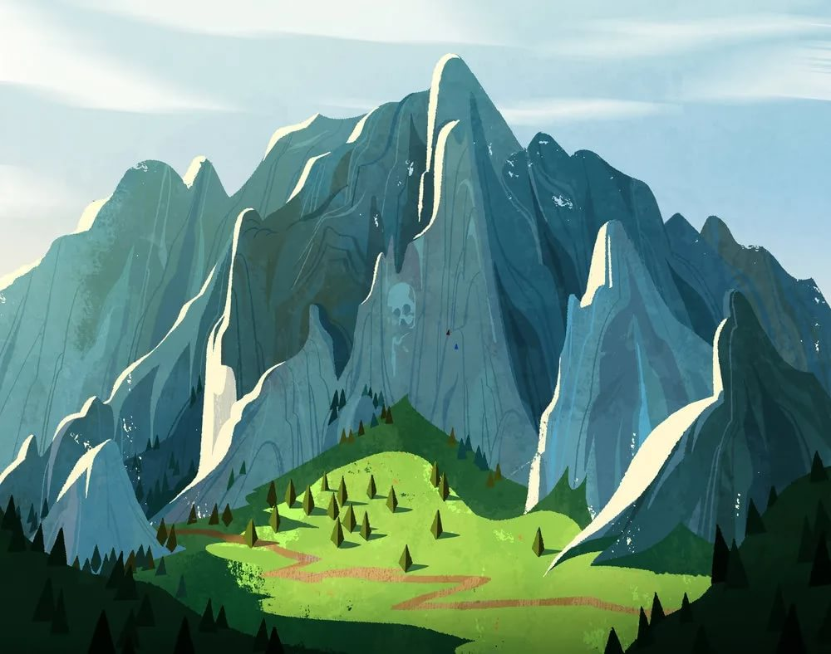
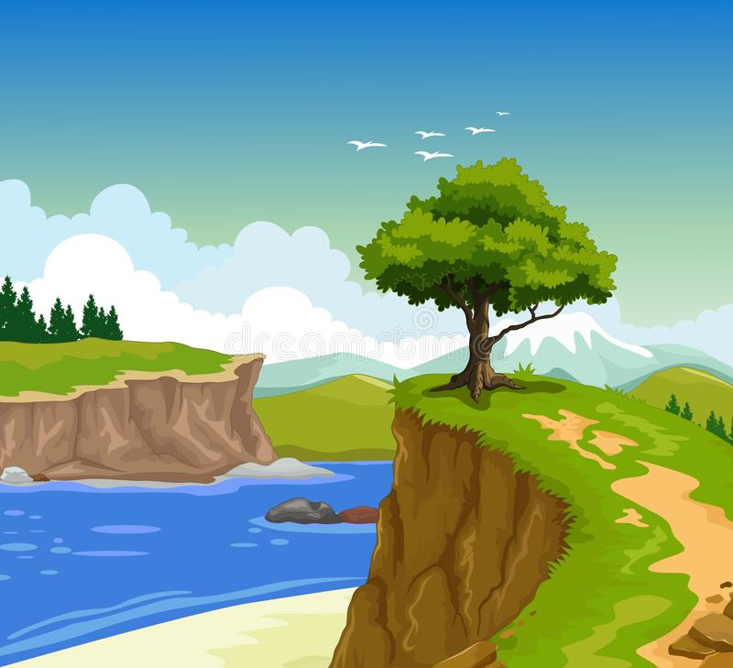
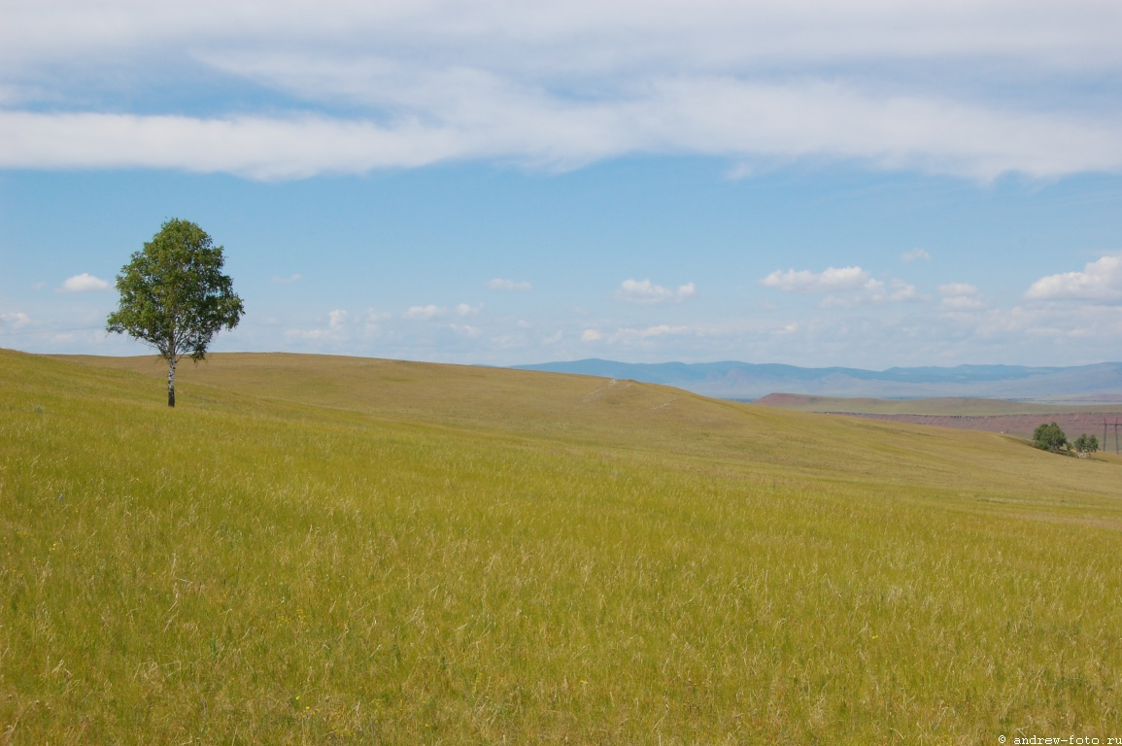
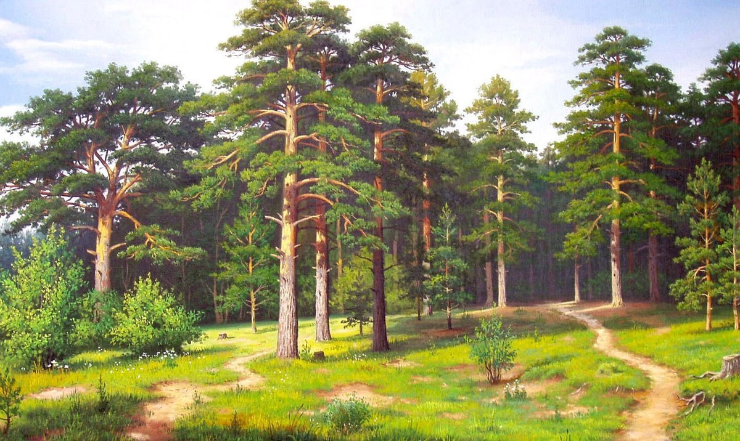
Физминутка В нашей стране горы высокие, (руки вверх, на носочках) Реки глубокие (присели, Степи широкие (руки в стороны, Леса большие (руками описываем круг, А мы - ребята вот такие!

Slide 7
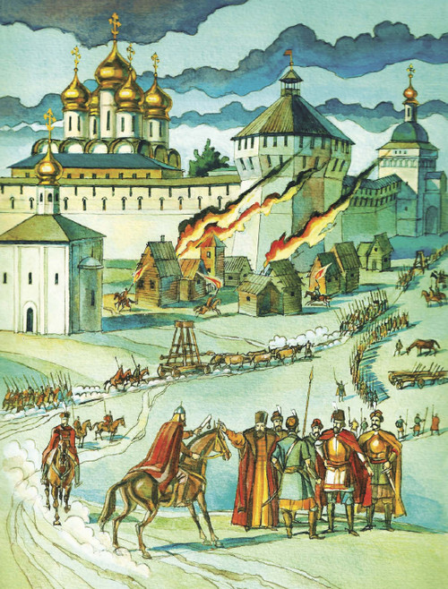
У праздника День народного единства очень древняя история.
Всё началось 400 лет назад, в 17 веке. Тогда на Руси началось страшное время, которое называлось Смутой (все смешалось, ничего не понять). В стране не было царя, не соблюдались законы. Этим воспользовались поляки. Они напали на нашу страну. Захватили Москву и главную крепость столицы – Кремль.

Slide 13
